Slide 1
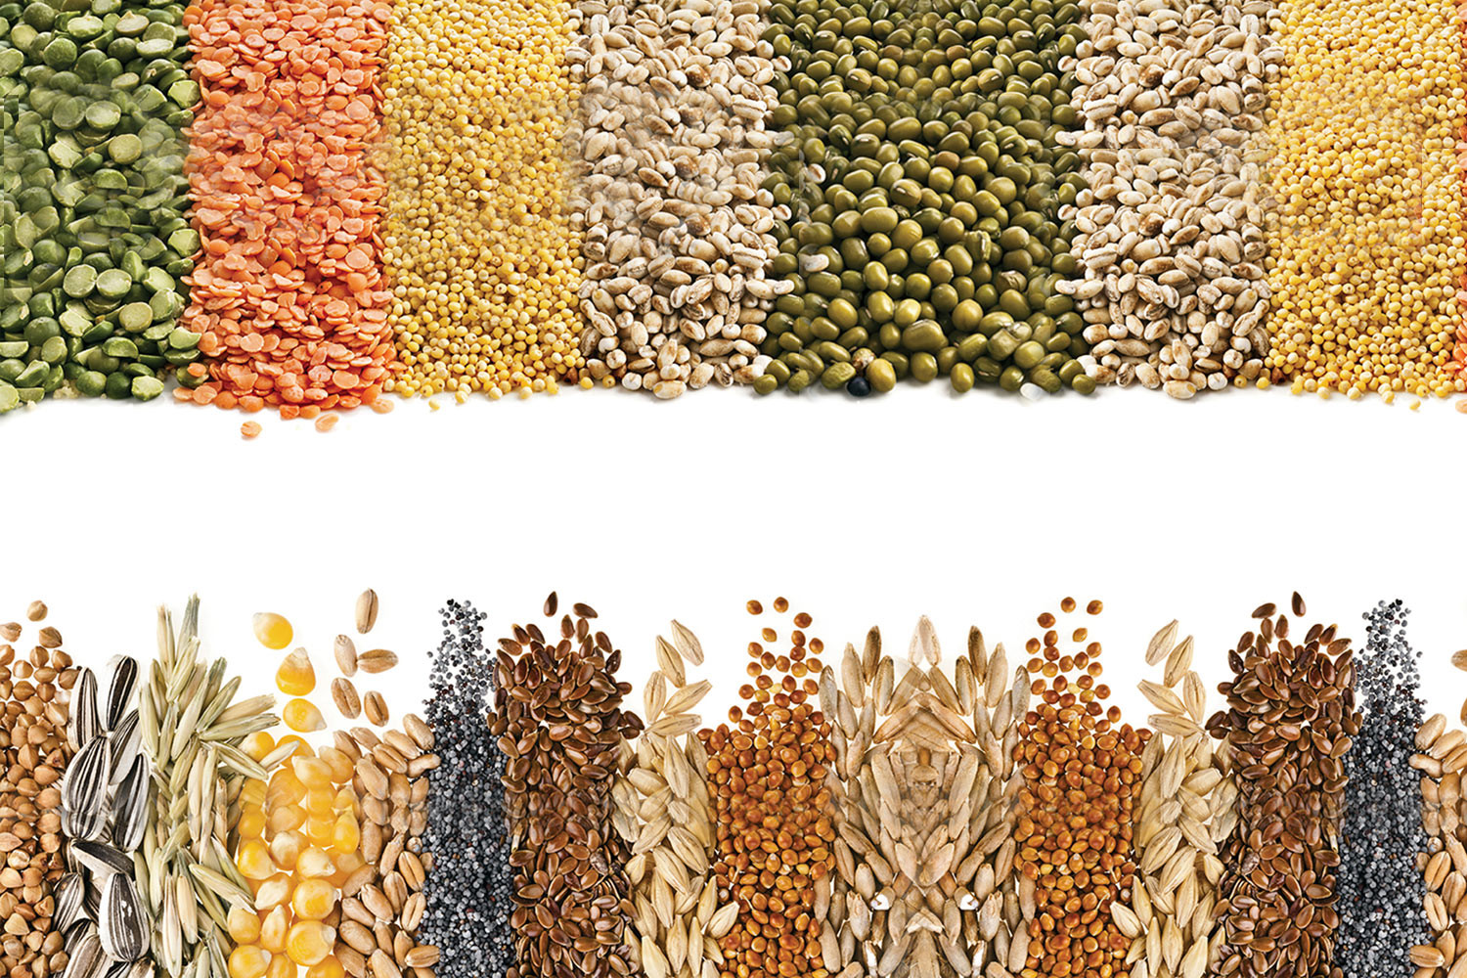
VLÁKNINA
Petra Lörincziová

Slide 2
Americká asociace cereálních chemiků
Vlákninu tvoří jedlé části rostlin nebo analogické sacharidy, které jsou odolné vůči trávení a absorpci v lidském tenkém střevě a jsou zcela nebo částečně fermentovány v tlustém střevě.
Vláknina zahrnuje polysacharidy, oligosacharidy, lignin, a přidružené rostlinné složky.
Vláknina vykazuje prospěšné fyziologické účinky: laxativní a/nebo upravující hladinu cholesterolu v krvi a/nebo upravující hladinu glukózy v krvi, a další vlastnosti.
(AACC 2001)

Slide 3
Nařízení Evropského parlamentu a
Rady (EU) č. 1169/2011, Příloha I
Vlákninou se rozumějí uhlovodíkové polymery s třemi nebo více monomerními jednotkami, které nejsou tráveny ani vstřebávány v tenkém střevě lidského organismu a náleží do těchto kategorií:
  jedlé uhlovodíkové polymery přirozeně se vyskytující v přijímané potravě,
  jedlé uhlovodíkové polymery, které byly získány z potravinových surovin fyzikálními, enzymatickými nebo chemickými prostředky a které mají prospěšný fyziologický účinek prokázaný obecně uznávanými vědeckými poznatky,
  jedlé syntetické uhlovodíkové polymery, které mají prospěšný fyziologický účinek prokázaný obecně uznávanými vědeckými poznatky.

Slide 4
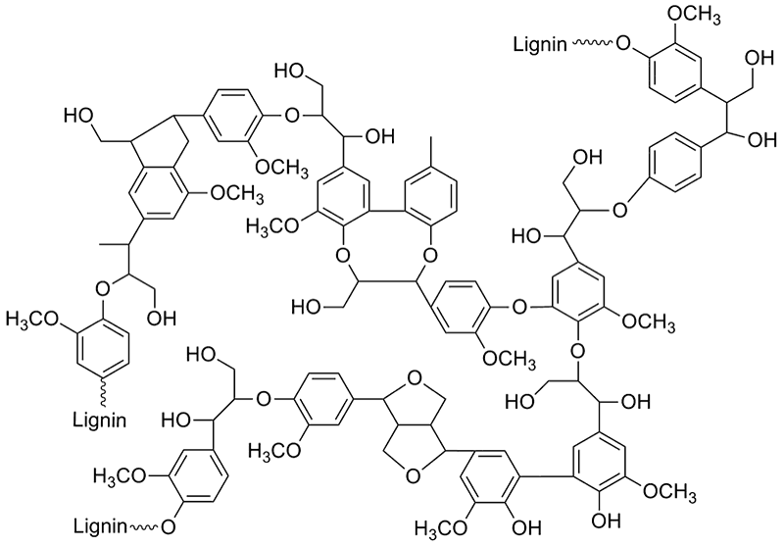
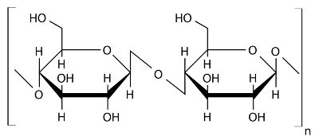
Hlavní složky vlákniny
Neškrobové polysacharidy
  Celulóza, hemicelulóza, pektiny a tzv. hydrokoloidy
  (gumy, slizy či betaglukany)
Rezistentní oligosacharidy
  Oligofruktóza, rafinózy
Analoga sacharidů
  Rezistentní škroby (modifikované škroby), dextriny
Lignin
Látky asociované s neškrob. polysacharidy a ligninem
  Vosky, taniny, saponiny
Látky živočišného a syntetického původu
Notes:
Chemická štruktúra

Slide 5
Dělení vlákniny
1980 – dělení na rozpustnou a nerozpustnou vlákninu
  Rozpustná -část hemicelulóz, pektin, rozpustné slizy, guar, agar, inulin
    Tvoří gélovité prostředí v tenkém střevě→ snížení vstřebávání glukózy a MK
  Nerozpustná -některé hemicelulózy, celulóza, lignin
    Podpora peristaltiky, urychlení průchodu tráveniny a zvětšení objemu stolice
1998 – WHO nedoporučuje členit
  rozdělení platí jen pro některé ze složek obou skupin
  v potravinách se vyskytuje směs rozpustné a nerozpustné vlákniny
  rozpustnost ve vodě neurčuje fyziologický efekt

Slide 6
Poměr rozpustné: nerozpustné vlákniny je 3:1 (VÚP, Bratislava)
  často uváděno chybně
Existují také pojmy fermentovatelná a nefermentovatelná vláknina
  Není totéž co rozpustná vs nerozpustná
  Např. až 20 % celulózy se ve střevě fermentuje
http://www.fao.org/docrep/w8079e/w8079e0l.htm

Slide 7
Základní charakteristiky vlákniny
Neštěpitelná enzymy tenkého střeva
  Prochází gastrointestinálním traktem (GIT) v takřka nezměněné podobě
Není přímo využitelná jako zdroj energie, ale až po její fermentaci
  Energetická hodnota vlákniny: 8 kJ/g (2 kcal/g)
    započítava sa do celkového energetického příjmu (CEP)!
    (Nařízení Evropského parlamentu a Rady (EU) č. 1169/2011, Příloha XIV: Převodní faktory pro výpočet energetické hodnoty)
Fermentována účinkem enzymů mikrobioty tlustého střeva→ vznik MK s krátkým řetězcem (C1-C7) – kys. propionová, máselná a octová

Slide 8
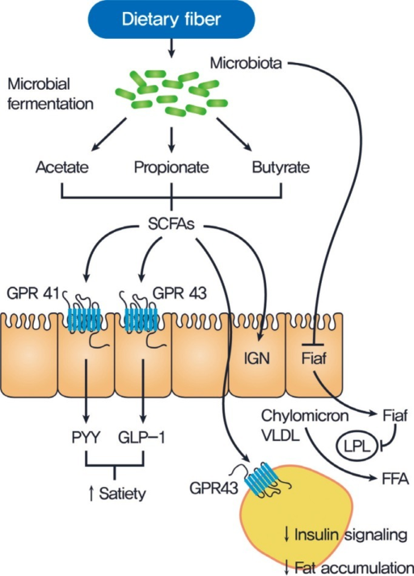
Mastné kyseliny s krátkým řetězcem(SCFAs) mají mnoho funkcí

Slide 9
Funkce butyrátu
Trofický efekt na střevo
  butyrát stimuluje proliferaci, diferenciaci a snižuje apoptózu
  v nepřítomnosti butyrátu je narušená morfologická stavba (krypty, klky ....)
  stimuluje proliferaci buněk mukózy střeva (slouží jako zdroj energie pro kolonocyty)
Protizánětlivý efekt a ochrana proti patogénům
  stimuluje tvorbu mucinu v tlustém střevě
  Butyrát, propionát a laktát – slabé baktericidní a bakteriostatické účinky (acidifikace vnitřního prostředí)
Antikarcinogénní efekt

Slide 10

Jaké funkce má vláknina?

Slide 11
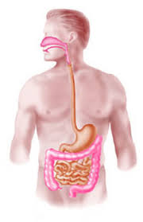
Dutina ústní
  Prevence zubního kazu – intenzívní kousání, žvýkání a zvýšená tvorba slin
Žaludek
  Pocit sytosti
  Zpomalení vyprazdňování
Tenké střevo
  Vliv na metabolismus sacharidů
    Zpomalení pasáže, resorpce, trávení
  Vliv na snižování hl. cholesterolu a lipidů
  Vliv na snižování hmotnosti
Tlusté střevo
  Zkrácení tranzit time
  Prevence zácpy
  Prevence karcinogeneze
    nižší pH, sekundární žlučové kys., zvětšení střevního obsahu (vazba vody) →zředění toxických látek, vazba toxických látek
  Vliv na vstřebávání (Fe, Zn...) – pozor na obsah kys. fytové (antinutriční látka)

Slide 12
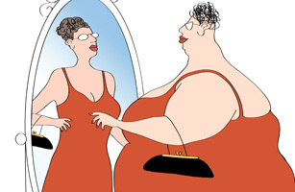
Preventivní účinky vlákniny
Zácpa
Divertikulóza tlustého střeva (výchlipky na sliznici)
Rakovina tlustého střeva a konečníku
Žlučové kameny
Nadváha a obezita
  Snižuje se příjem E rychlým navozením pocitu sytosti
Diabetes mellitus
  zpomalení trávení a vstřebávaní sacharidů → snížení vzestupu hladiny glukózy v krvi po konzumaci potraviny bohaté na sacharidy, menší výkyvy glykémie
Kardiovaskulární onemocnění a hypercholesterolemie
  některé složky vlákniny na sebe vážou cholesterol a žlučové kyseliny → ↑exkrece vede k ↑ syntéze ŽK z CH v játrech → normalizace hladiny cholesterolu a LDL v krvi
Notes:
Zníženie rizika vzniku

Slide 13
Zdravotní tvrzení
ŽIVINA, LÁTKA, KAT. POTRAVIN | TVRZENÍ | PODMÍNKY POUŽÍVÁNÍ TVRZENÍ
Vláknina z pšeničných otrub | Vláknina z pšeničných otrub přispívá k urychlení střevního tranzitu | Tvrzení smí být použito pouze u potravin s vysokým obsahem této vlákniny podle vymezení v tvrzení S VYSOKÝM OBSAHEM VLÁKNINY na seznamu v příloze (ES) č. 1924/2006. Aby bylo možné tvrzení použít, musí být spotřebitel informován, že uváděného účinku se dosáhne při přívodu nejméně 10 g vlákniny z pšeničných otrub denně.

Slide 14
Vláknina z pšeničných otrub | Vláknina z pšeničných otrub přispívá ke zvýšení objemu stolice | Tvrzení smí být použito pouze u potravin s vysokým obsahem této vlákniny podle vymezení v tvrzení S VYSOKÝM OBSAHEM VLÁKNINY na seznamu v příloze nařízení (ES) č. 1924/2006
Vláknina ze zrn ječmene | Vláknina ze zrn ječmene přispívá ke zvýšení objemu stolice. | Tvrzení smí být použito pouze u potravin s vysokým obsahem vlákniny podle vymezení v tvrzení S VYSOKÝM OBSAHEM VLÁKNINY na seznamu v příloze nařízení (ES) č. 1924/2006.

Slide 15
Vláknina ze zrn ovsa | Vláknina ze zrn ječmene přispívá ke zvýšení objemu stolice. | Tvrzení smí být použito pouze u potravin s vysokým obsahem vlákniny podle vymezení v tvrzení S VYSOKÝM OBSAHEM VLÁKNINY na seznamu v příloze nařízení (ES) č. 1924/2006.
Žitná vláknina | Žitná vláknina přispívá k normální činnosti střev. | Tvrzení smí být použito pouze u potravin s vysokým obsahem vlákniny podle vymezení v tvrzení S VYSOKÝM OBSAHEM VLÁKNINY na seznamu v příloze nařízení (ES) č. 1924/2006.

Slide 16
Beta-glukany | Beta-glukany přispívají k udržení normální hladiny cholesterolu v krvi. | Tvrzení smí být použito pouze u potravin, které obsahují nejméně 1 g beta-glukanů z ovsa, ovesných otrub, ječmene, ječných otrub nebo ze směsí těchto zdrojů v kvantifikované porci. Aby bylo možné tvrzení použít, musí být spotřebitel informován, že příznivého účinku se dosáhne při přívodu 3 g beta –glukanů z ovsa, ovesných otrub, ječmene, ječných otrub nebo ze směsí těchto zdrojů denně.
Beta-glukany z ovsa a ječmene | Konzumace beta-glukanů z ovsa nebo ječmene jakožto součásti jídla přispívá k omezení nárůstu hladiny glukózy v krvi po tomto jídle. | Tvrzení smí být použito pouze u potravin, které obsahují nejméně 4 g beta-glukanů z ovsa nebo ječmene na každých 30 g využitelných sacharidů v kvantifikované porci jakožto součásti jídla. Aby bylo možné tvrzení použít, musí být spotřebitel informován, že příznivého účinku se dosáhne konzumací beta-glukanů z ovsa, nebo ječmene jakožto součásti jídla.

Slide 17
Pektiny | Pektiny přispívají k udržení normální hladiny cholesterolu v krvi. | Tvrzení smí být použito pouze u potravin, které poskytují přívod 6 g pektinů denně. Aby bylo možné tvrzení použít, musí být spotřebitel informován, že příznivého účinku se dosáhne při přívodu 6 g pektinů denně.
Pektiny | Konzumace pektinů s jídlem přispívá k omezení nárůstu hladiny glukózy v krvi po tomto jídle. | Tvrzení smí být použito pouze u potravin, které obsahují 10 g pektinů v kvantifikované porci. Aby bylo možné tvrzení použít, musí být spotřebitel informován, že příznivého účinku se dosáhne konzumací 10 g pektinů jako součásti jídla.

Slide 18
Zdroje vlákniny?

Slide 19
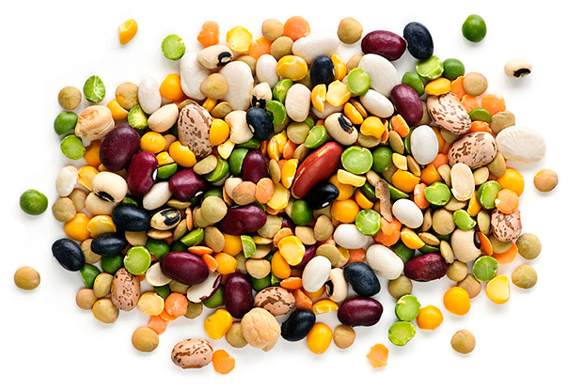
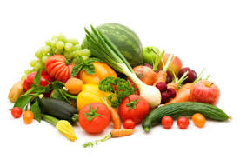
Zdroje vlákniny
Obiloviny a výrobky z nich
Luštěniny
Ovoce
Zelenina
Ořechy
Semena
Houby
…ale také otruby, Psyllium, chitosan, chondroitin

Slide 20
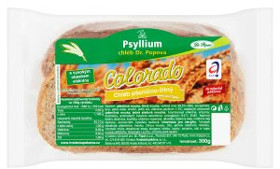
Značení potravin a výživové tvrzení
Zdroj vlákniny
  Obsah vlákniny ve výrobku nejméně 3 g /100 g nebo > 1,5 g/100 kcal
S vysokým obsahem vlákniny
  Obsah vlákniny ve výrobku nejméně 6 g /100 g nebo > 3 g/100 kcal
NAŘÍZENÍ EVROPSKÉHO PARLAMENTU A RADY (ES) č. 1924/2006 ze dne 20. prosince 2006 o výživových a zdravotních tvrzeních při označování potravin.

Slide 21

Doporučený denní příjem
EFSA – Dietary reference values
DACH
  Dospělí: 30 g/den
    Ženy: 3,8 g/MJ nebo 16 g/1000 kcal
    Muži: 2,9 g/MJ nebo 12,5 g/1000 kcal
  Děti:
    Od 5. měsíce 4 g/1000 kcal
    V 1 roce 10 g/den
Věk | DDD (g/den)
1-3 | 10
4-6 | 14
7-10 | 16
11-14 | 19
15-17 | 21
Dospělí | 25
Společnost pro výživu
  Do 2 let → 5 g
  Nad 2 roky → věk dítěte + 5 g
  Dospělí → 30 g/den

Slide 22
Jídelníček plný vlákniny
Snídaně: Ovesné vločky (50 g) s bílím jogurtem, hrst vlašských ořechů, maliny
Svačina: Celozrnný chléb – krajíc (40 g) se šunkou a sýrem, jablko
Oběd: Brambory (150 g), pečený candát, fazolky
Svačina: Kefír, banán
Večeře: Luštěninový salát (zelená čočka, tarhoňa, rajče, cibule, vejce)

Slide 23
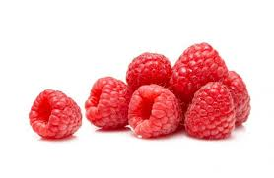
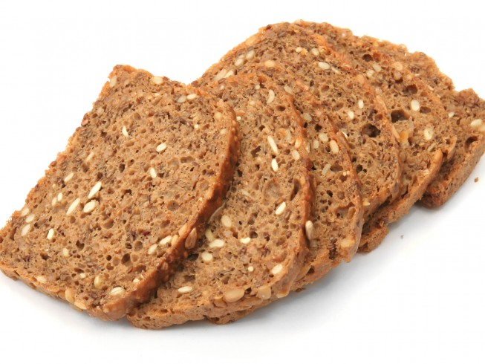
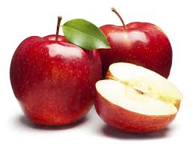
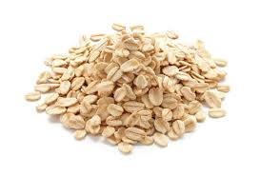
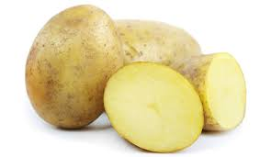
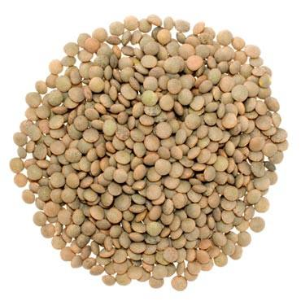
Jídelníček plný vlákniny
Snídaně: Ovesné vločky (50 g) s bílím jogurtem, hrst vlašských ořechů, maliny
Svačina: Celozrnný chléb – krajíc (40 g) se šunkou a sýrem, jablko
Oběd: Brambory (150 g), pečený candát, fazolky
Svačina: Kefír, banán
Večeře: Luštěninový salát (zelená čočka, tarhoňa, rajče, cibule, vejce)

Slide 24
Kolik g vlákniny obsahuje jídelníček?

Slide 25
cca 35 g dle kalorických tabulek

Slide 26
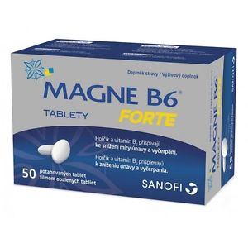
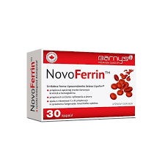
Nadměrný příjem vlákniny
Bolesti břicha, průjem, nadýmaní
Snížené vstřebávaní minerálních látek, např. Fe, Zn, Ca, Mg – deficit minerálních látek (zejména vysoký obsah vláknina+fytáty)
Snížený transit-time s následným poklesem vstřebávaní živin
Pokles účinnosti léčiv
Nutnost dodržování pitného režimu!!!

Slide 27
Děkuji za pozornost
…a hodně štěstí u zkoušek ☺

